Slide 1

Муниципальное дошкольное образовательное учреждение детский сад №2 «Светлячок»
Дополнительное образование «Юный эколог»
Воспитатель, педагог
по дополнительному
образованию: Боярская С.Б

Slide 2
Всё хорошее в детях из детства! Как истоки добра пробудить? Прикоснуться к природе всем сердцем: Удивиться, узнать, полюбить! Мы хотим, чтоб земля расцветала. Росли как цветы, малыши Чтоб для них экология стала Не наукой, а частью души!

Slide 3
Вариативной частью основной общеобразовательной программы, реализуемой в нашем дошкольном учреждении, является парциальная программа С.Н. Николаевой «Юный эколог» , которая направлена на формирование основ экологической культуры у детей в условиях детского сада.

Slide 4
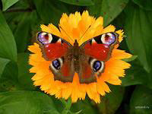
Цель программы: Формирование у ребенка осознанно правильного отношения к природным явлениям и объектам, которые окружают его, и с которыми он знакомится в дошкольном детстве; формирование начал экологической культуры.

Slide 5
Принципы реализации программы: • постепенное наращивание объема материала; • первоочередное использование природного окружения: растений и животных зеленой зоны детского сада и участков; • продвижение детей от единичных сенсорных впечатлений к многообразию этих впечатлений, затем – к конкретным представлениям, затем – к обобщению представлений; • широкое использование разных видов практической деятельности; • подача познавательного материала с помощью приемов, вызывающих у детей интерес и положительные эмоции.

Slide 6
Разделы программы: •первые два посвящены раскрытию взаимосвязи растений и животных со средой обитания; •третий прослеживает их роль в процессе онтогенеза — роста и развития отдельных видов растений и животных; •в четвертом раскрываются взаимосвязи внутри сообществ, жизнь которых дети могут наблюдать; •пятый раздел показывает разные формы взаимодействия человека с природой.

Slide 7
Неживая природа •Мироздание (вселенная). Дети знакомятся с явлениями Вселенной. •Вода. Детей знакомят с понятием, свойством и значением воды. •Воздух. Рассказать что воздух необходим всем живым существам. •Почва и камни. Дети знакомятся с почвами – землей, песком, глиной и их свойствами, а также с природными камнями. •Сезоны. Дети получают представления о комплексе характерных явлений в неживой природе и их изменении в разные сезоны.

Slide 8
Разнообразие растений Комнатные растения. Детей знакомят с многообразием комнатных растений, их строением и потребностями. Растения на участке детского сада. Дети получают знания о растениях растущих на участке. Условия жизни в разные сезоны года.

Slide 9
Многообразие животных и их связь со средой обитания Обитатели уголка природы. Формируются представления о животных, живущих в детском саду, об условиях жизни требующиеся для удовлетворения их потребностей. Домашние животные. Представление о домашних животных и связи их жизни с жизнью человека. Перелетные и зимующие птицы. Дети знакомятся с различными видами птиц, узнают о их приспособлении к жизни в зимнее время.

Slide 10
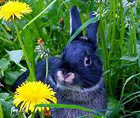
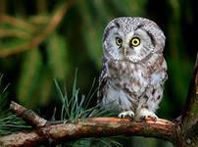
Рост и развитие растений и животных и их связь со средой обитания
Растения. Дети узнают о способах
выращивания растений.
Животные. Птицы. Дети узнают о росте
птиц и способах их размножения.
Млекопитающие. Получают знания о способах размножения и жизни млекопитающих.

Slide 11
Жизнь растений и животных в сообществе •Лес как экосистема. Дети знакомятся с лесом как с сообществом растений и животных. •Тайга как экосистема. Тайга – это лес, в котором преобладают хвойные деревья. •Тропический лес как экосистема. Места произрастания тропического леса. • Пруд, озеро, река как экосистема. Пруд, озеро – это сообщество водных и прибрежных растений и животных, которые связаны друг с другом. • Море как экосистема. Море – это огромное водное пространство, часть океана. •Луг как экосистема. Луг – это сообщество травянистых растений. • Степь как экосистема. Степи – это большие безлесные пространства, с многообразием трав.

Slide 12
Взаимодействие человека с природой Человек – живое существо. Потребности человека. Как человек использует природу. Пользование природными ресурсами. Как человек охраняет природу. Понятие о сохранности природы.

Slide 13
Экологическое воспитание детей среднего дошкольного возраста Сюжетно-ролевые игры в эколого-педагогической работе . Начиная со средней группы, через все технологии эколого-педагогической работы с детьми проходит литературный стержень Экологическое чтение рассказов Е.Чарушина о животных, рассматривание книг с его иллюстрациями, проведение занятия, посвященного автору чтение или рассказывание сказок «Красная Шапочка», «Доктор Айболит», рассматривание иллюстраций в книгах и включение главных персонажей в игровые обучающие ситуации и рисунки.

Slide 14
Экологического воспитания средних дошкольников циклы 4-6 наблюдений за объектами зоны природы детского сада (аквариумными рыбами, декоративной птицей в клетке, елью, осенними цветами и весенними первоцветами на участке); ежемесячные (по одной неделе) наблюдения за сезонными явлениями природы и одновременное ведение календаря, включающего картонную куклу, одевая которую дети моделируют степень тепла и холода в тот или другой период каждого сезона; совместная деятельность детей и воспитателя в уголке природы; подкормка птиц и наблюдения за ними; «огород на окне», выращивание двух «дидактических» луковиц в стеклянных сосудах (в разных условиях), наблюдения; чтение рассказов и сказок о животных и включение главных персонажей в игровые обучающие ситуации; еженедельное проведение экологических занятий; проведение экологических развлечений, развивающих положительное эмоциональное отношение к природе. Занятия 2 раза в неделю по 20 минут.

Slide 15

Экологическое воспитание детей старшего дошкольного возраста Усложнение содержания экологического воспитания Циклы наблюдений за животными, обитающими в уголке природы: осенью - за хомяком, зимой - за птицей, весной - за рыбами в аквариуме, за растениями, растущими на окне, в огороде (овощными) и на участке (цветочными) Одну неделю в месяц наблюдают сезонные явления природы, ведут календарь. Символические календари наблюдений за зимующими птицами, за ростом и развитием огородной культуры - они также соединяют в себе образное и символическое отображение наблюдаемых явлений Новая форма работы - природоохранные акции; Литературный стержень - произведения Виталия Бианки. Особое значение комплексных занятий – воспитатель начинает углублять и обобщать с детьми хорошо знакомый им материал Значение игры не уменьшается: занятия- путешествия, игрушки-аналоги при рассматривании картин, включаются в мероприятия любимые персонажи. Занятия 2 раза в неделю по 25 минут.

Slide 16
Экологического воспитания детей подготовительной группы
Дальнейшее усложнение содержания экологического воспитания, преемственность форм.
В циклах наблюдений прослеживают самые различные нюансы взаимосвязи объектов живой природы со средой обитания.
Изготовление самодельного глобуса - самое элементарное представление о Земле, материках, морях и океанах, о полюсах и экваторе, о местоположении страны и родного города
Стержневым произведением для этой группы является «Экология в картинках» В.Н.Танасийчука .
Занятия углубленно-познавательного и обобщающего типа
Выставки произведений искусства.
Походы детей в ближайшие экосистемы - экскурсии и походы в лес, на луг, водоем
Праздник всемирный День Земли (22 апреля)
Занятия 2 раза в неделю по 30 минут.
Экологического воспитания детей подготовительной группы

Slide 17
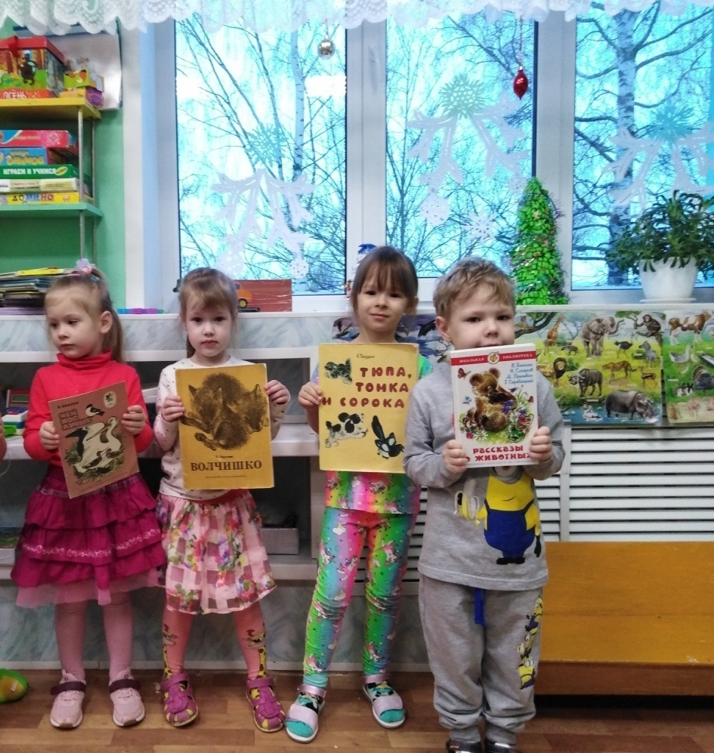
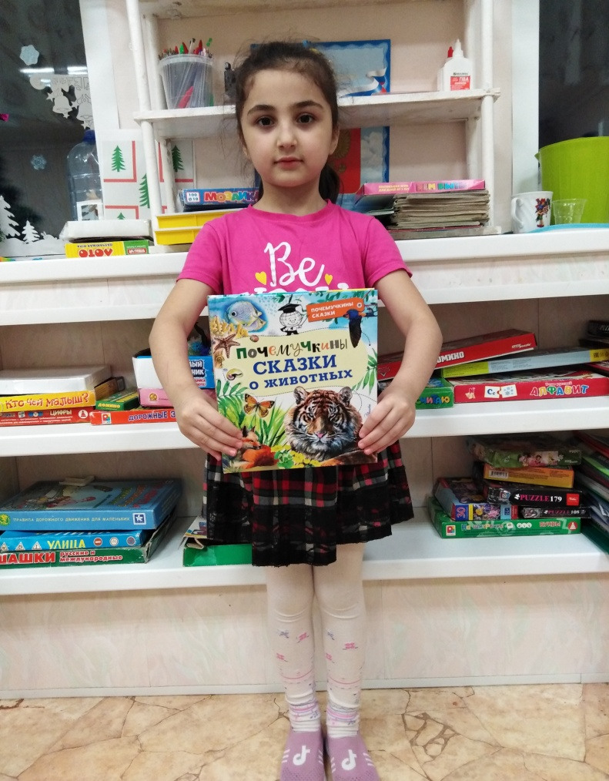
Чтение рассказов Е. Чарушина, В. Бианки, «Экология в картинках» В. Н. Танасийчука

Slide 18
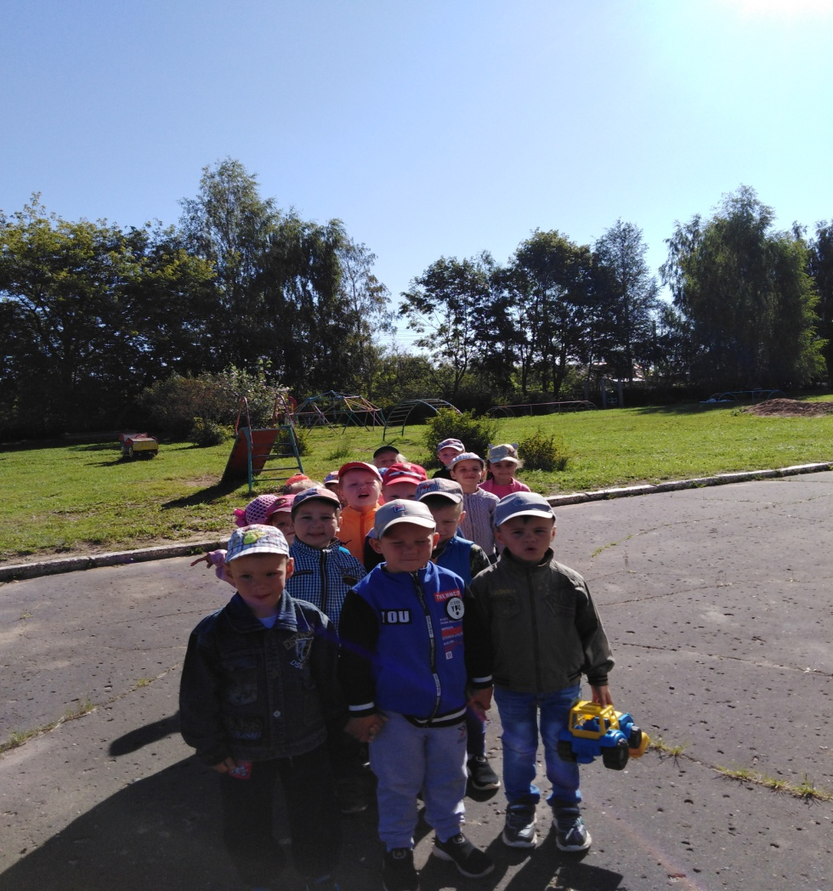
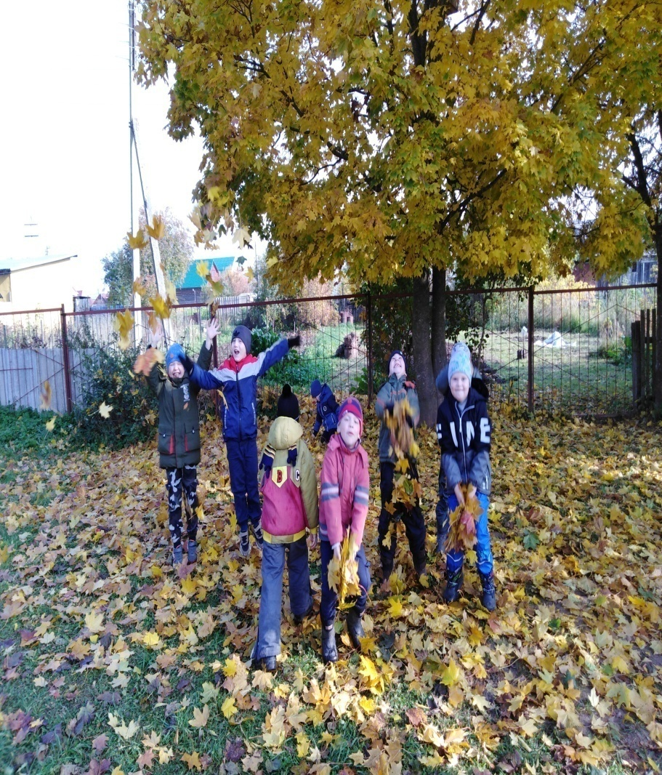
Прогулка

Slide 19
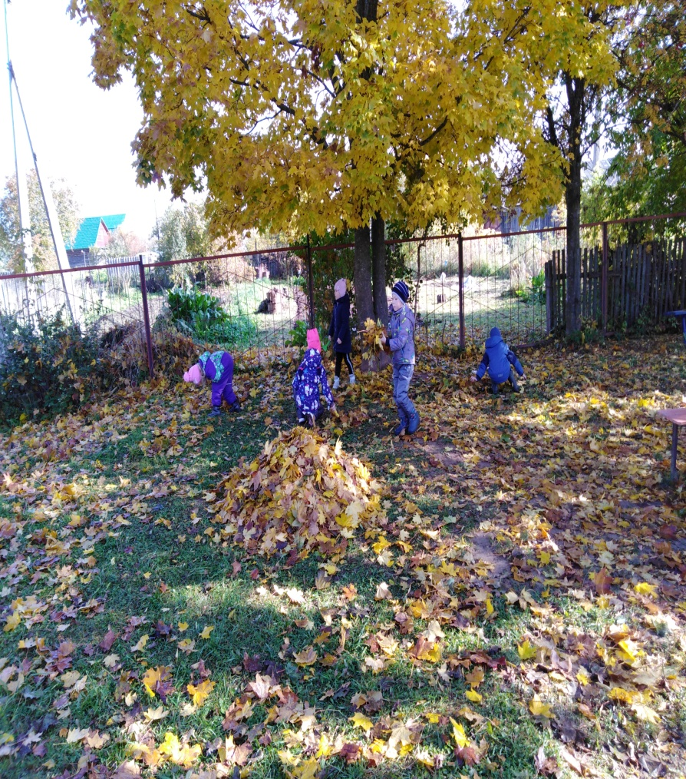
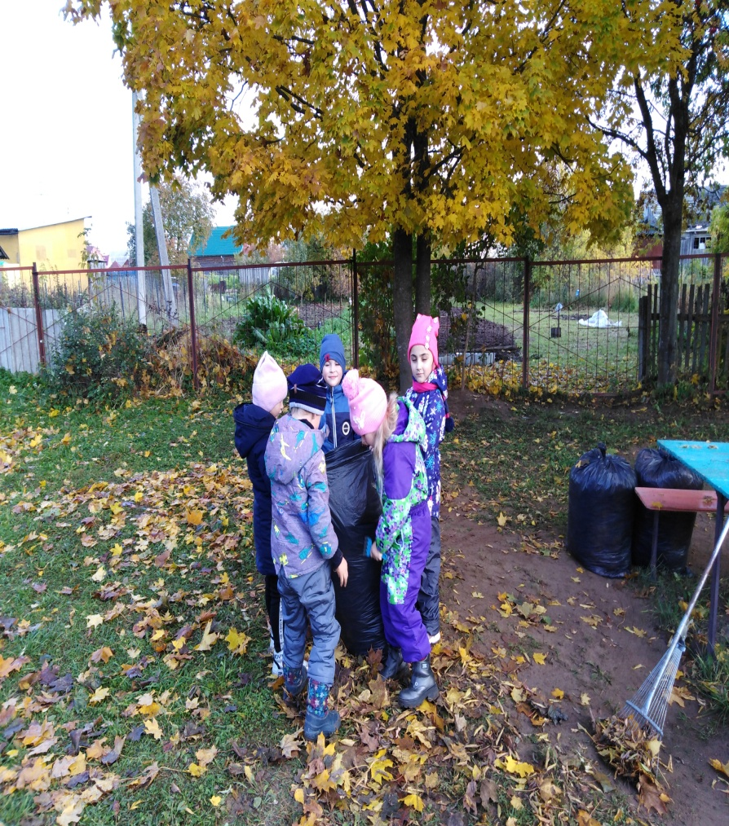
Трудовая деятельность на участке

Slide 20
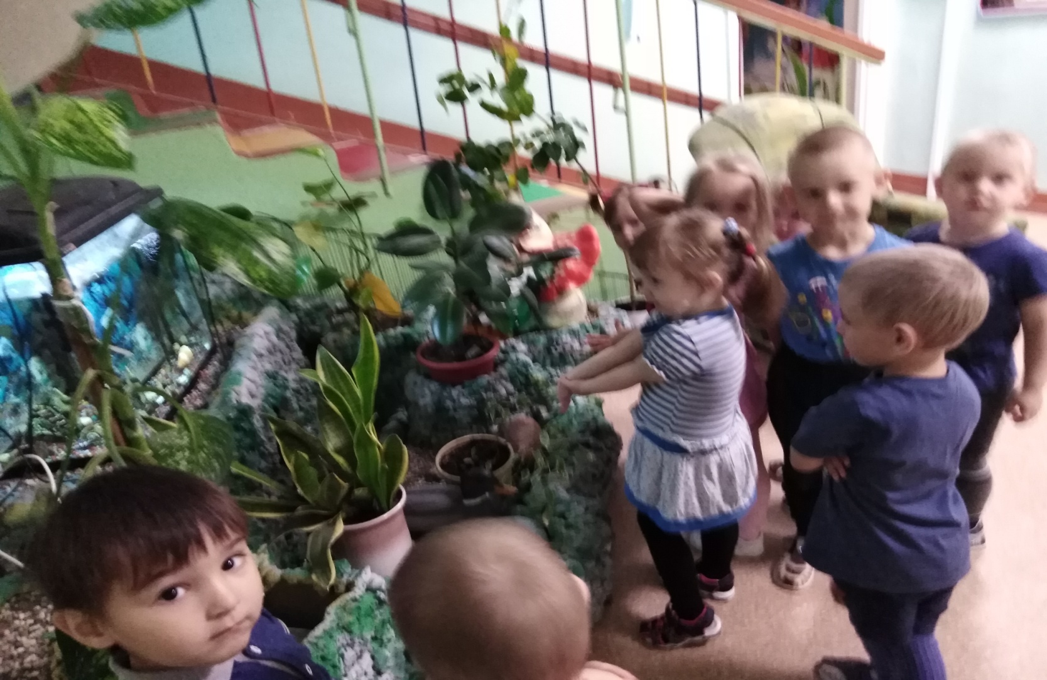
Наблюдение за аквариумными рыбками

Slide 21
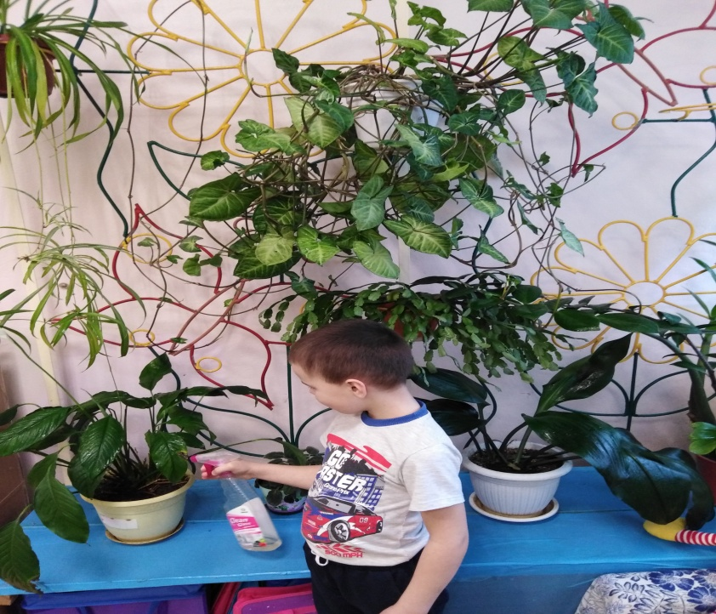
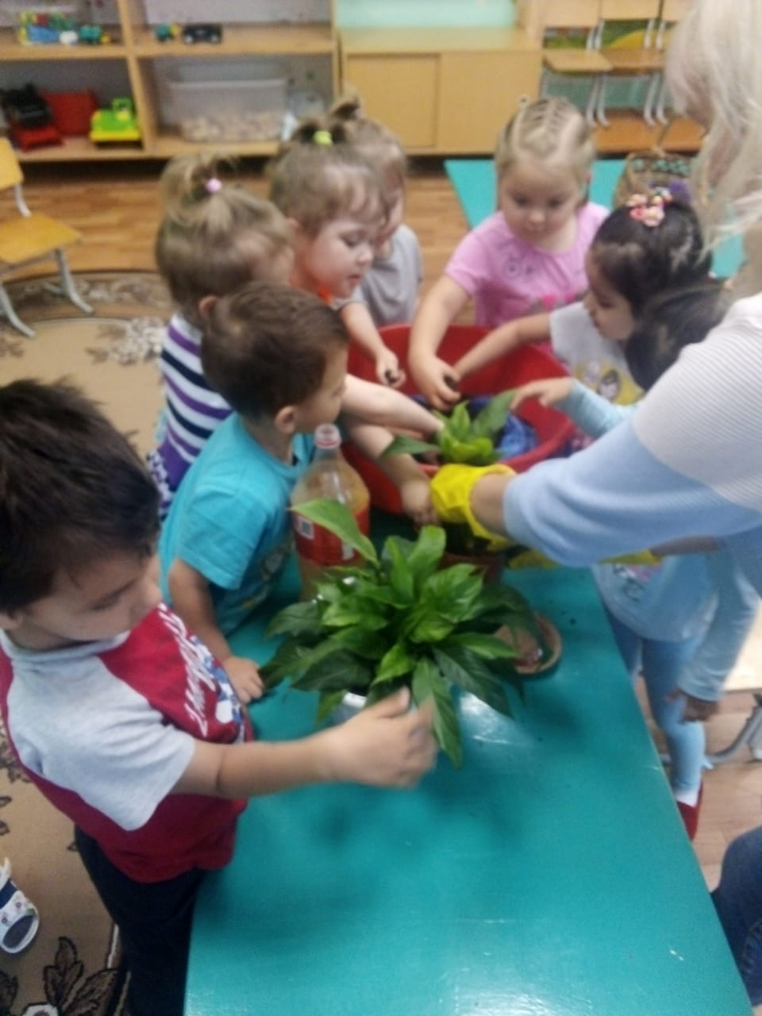
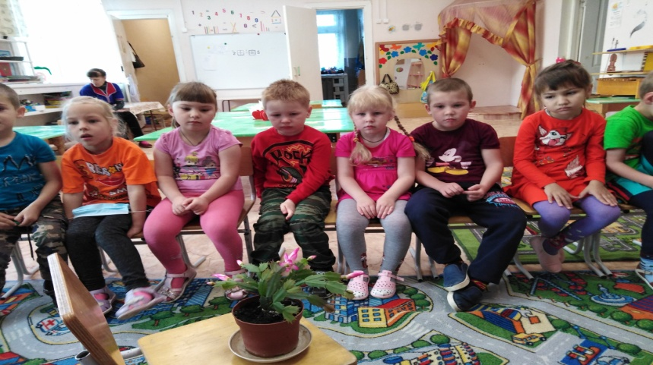
Уход за комнатными растениями

Slide 22
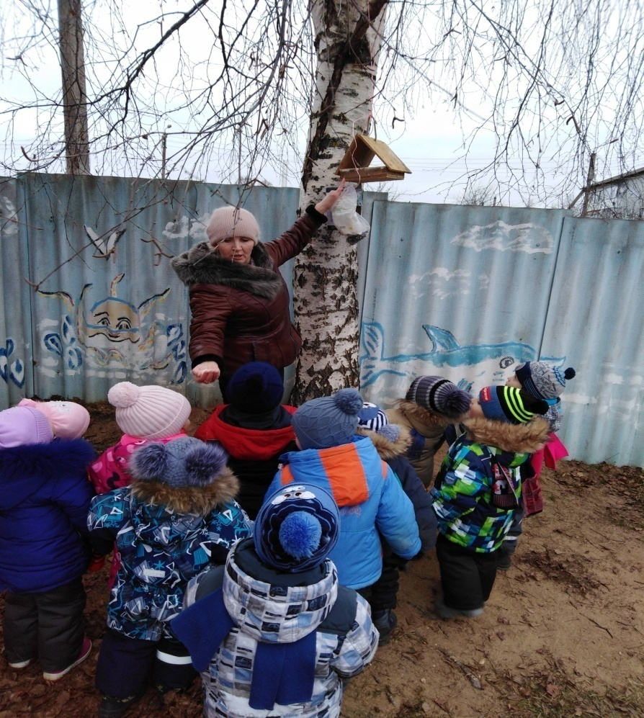
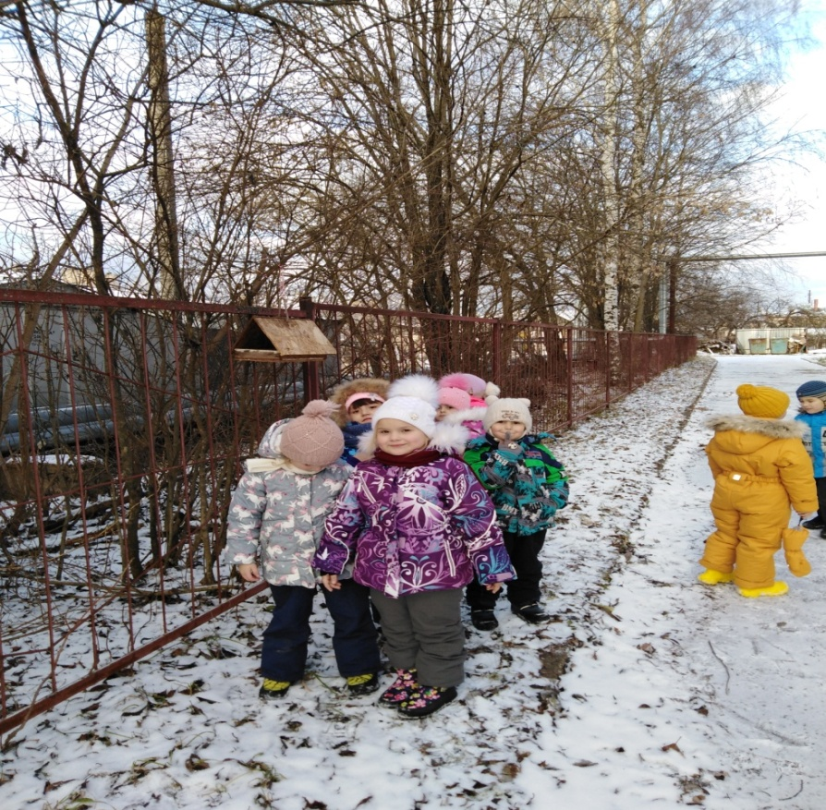
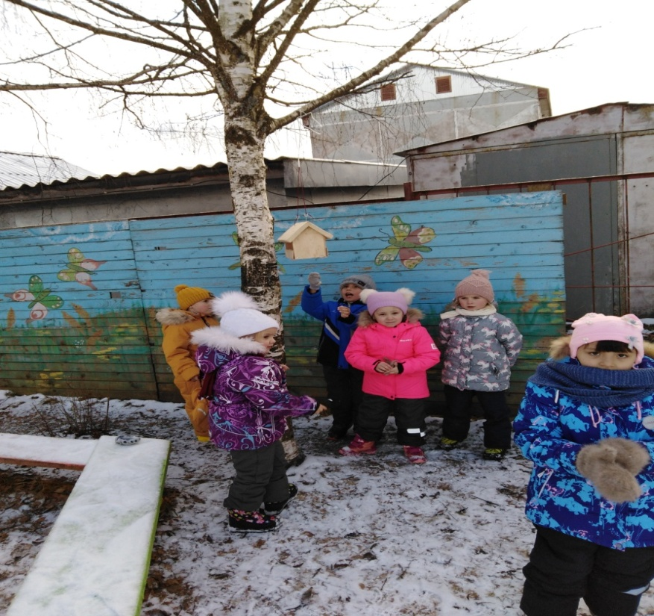
Акция «Покорми птиц зимой!»

Slide 23
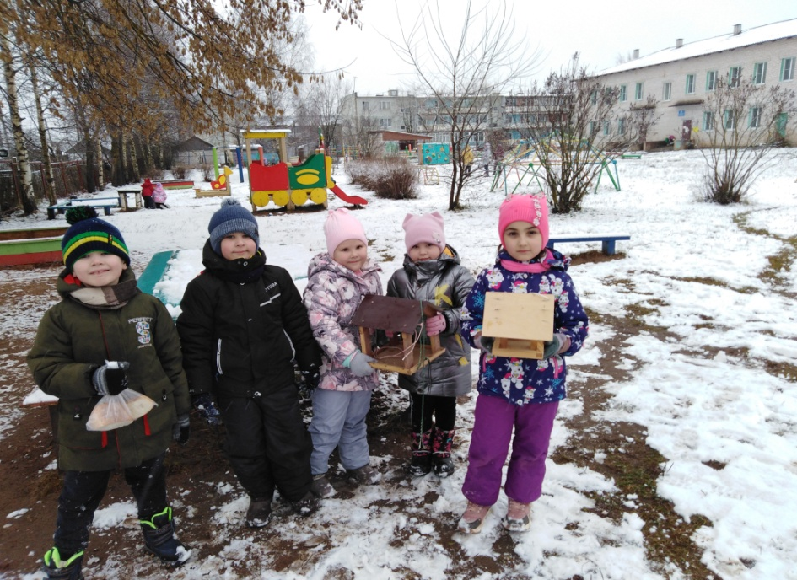
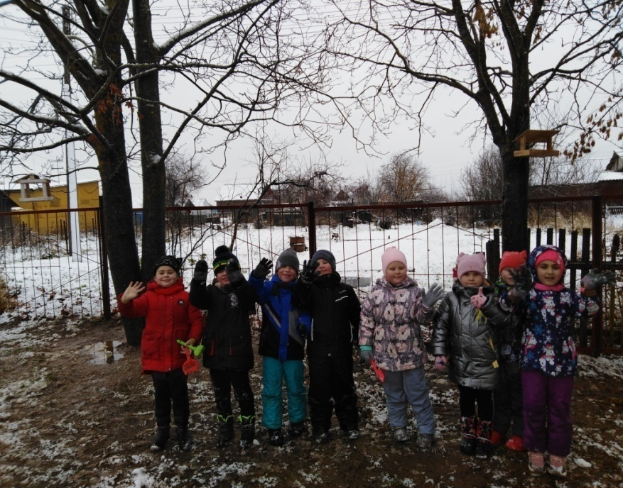
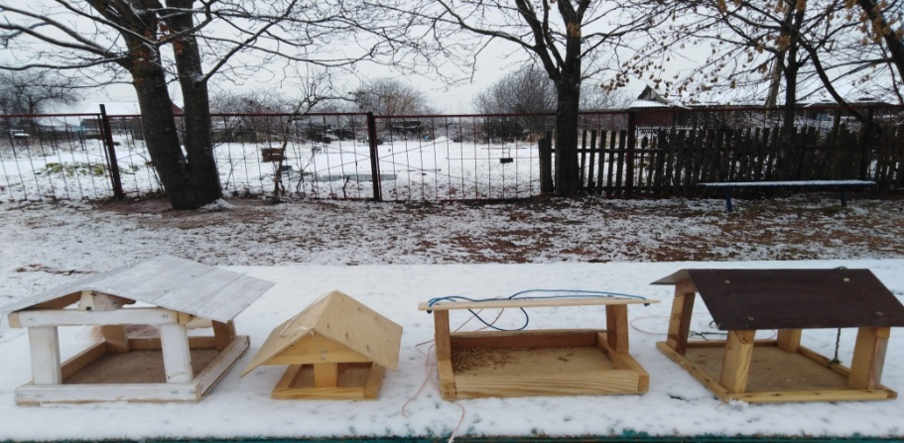
Парад кормушек

Slide 24
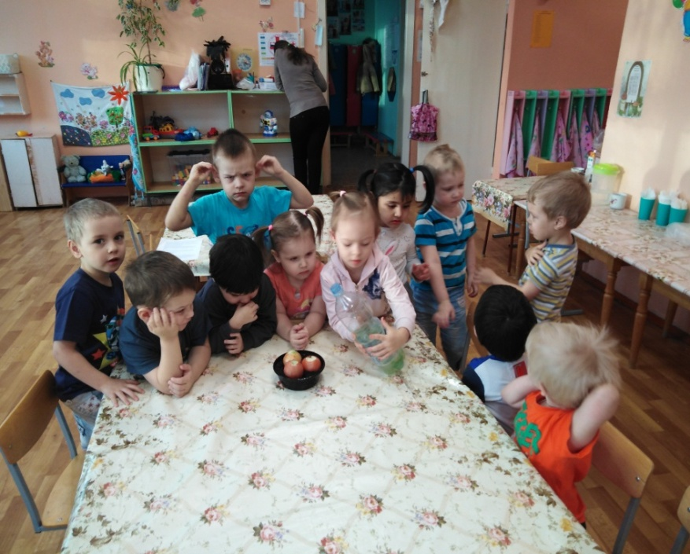
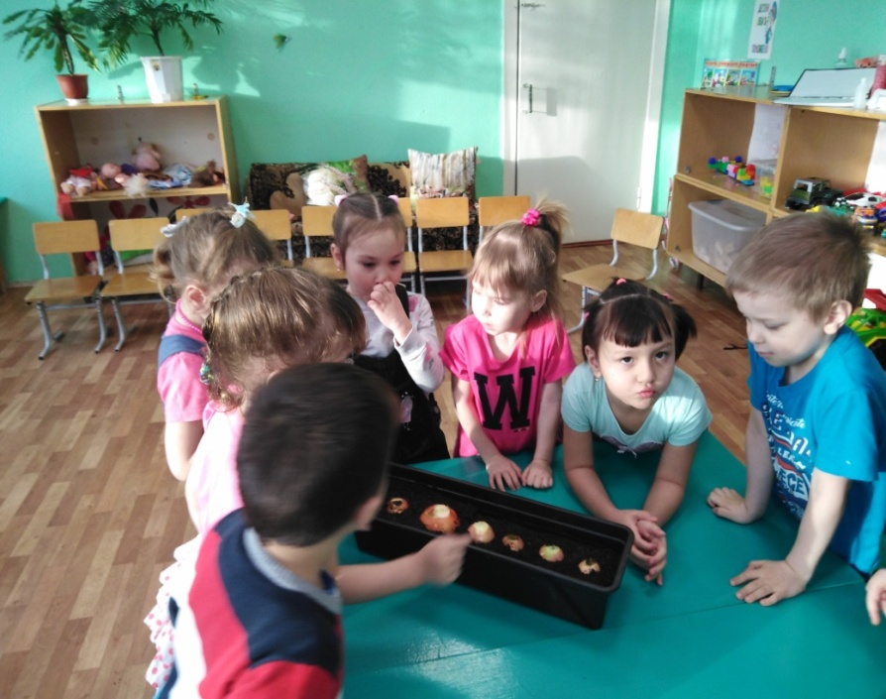
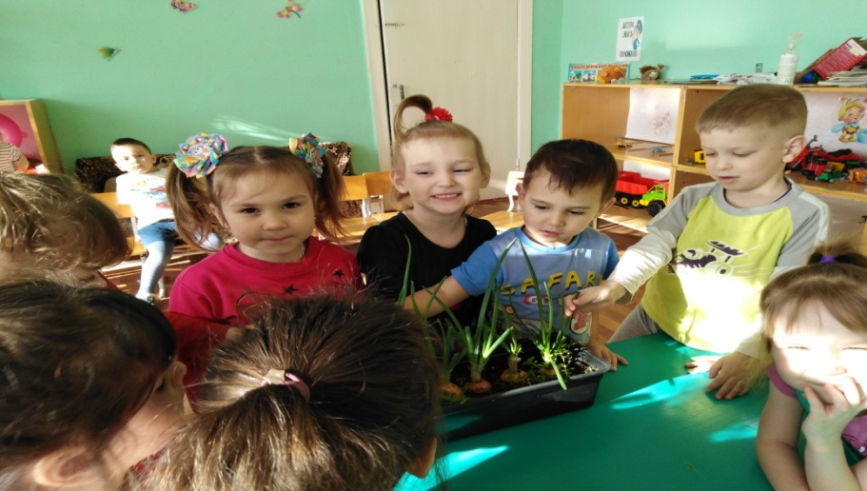
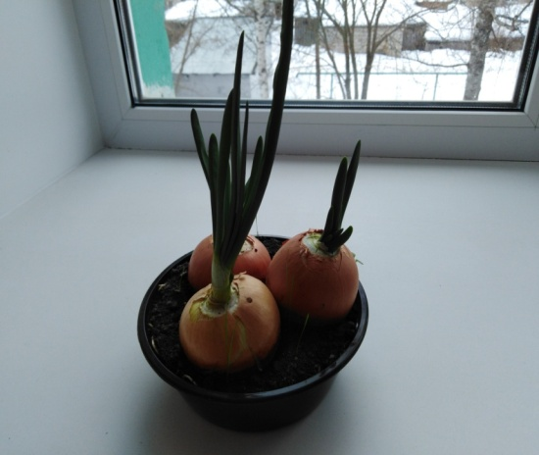
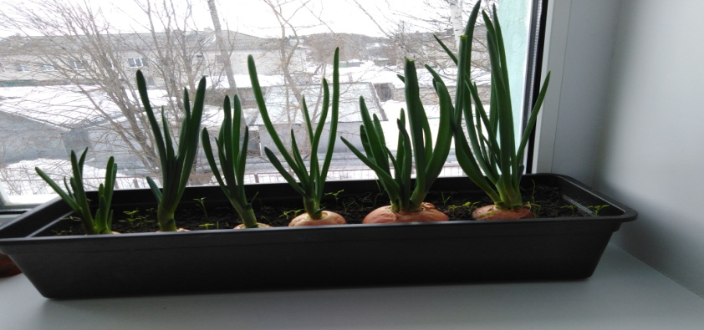
Огород на окне

Slide 25
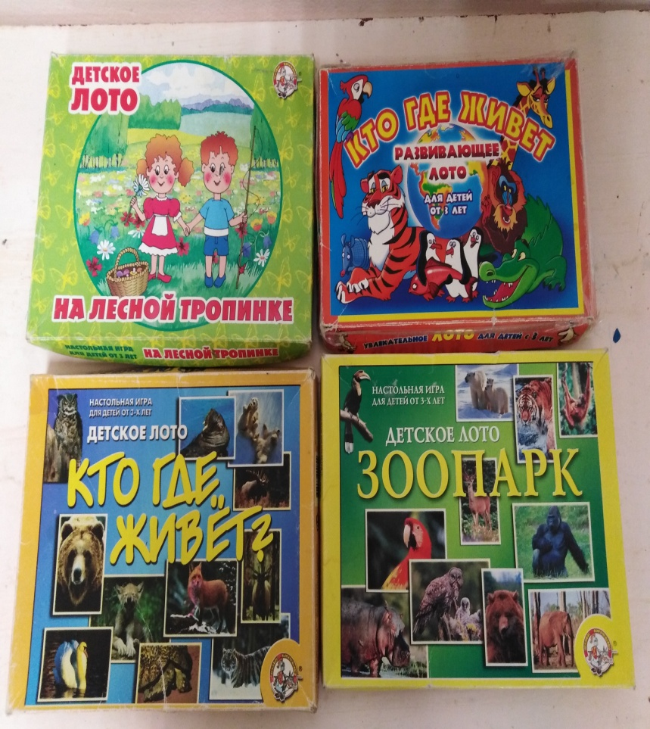
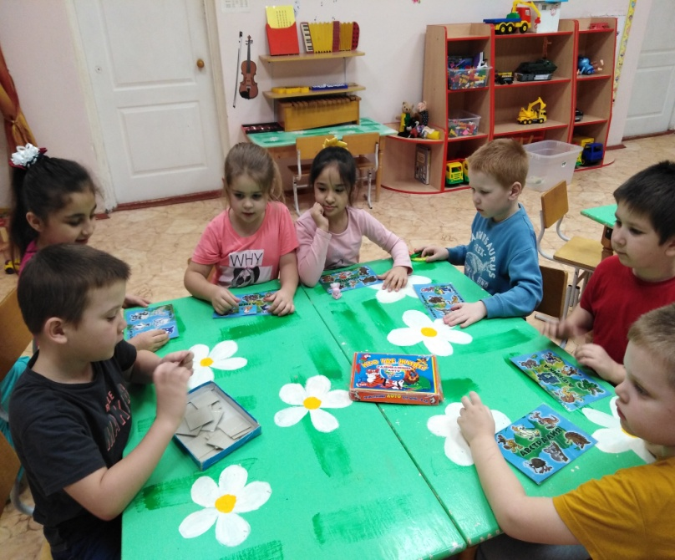
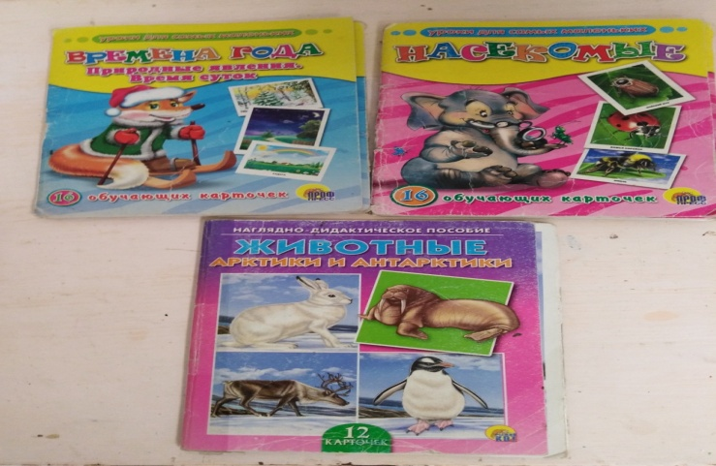
Настольные игры

Slide 26
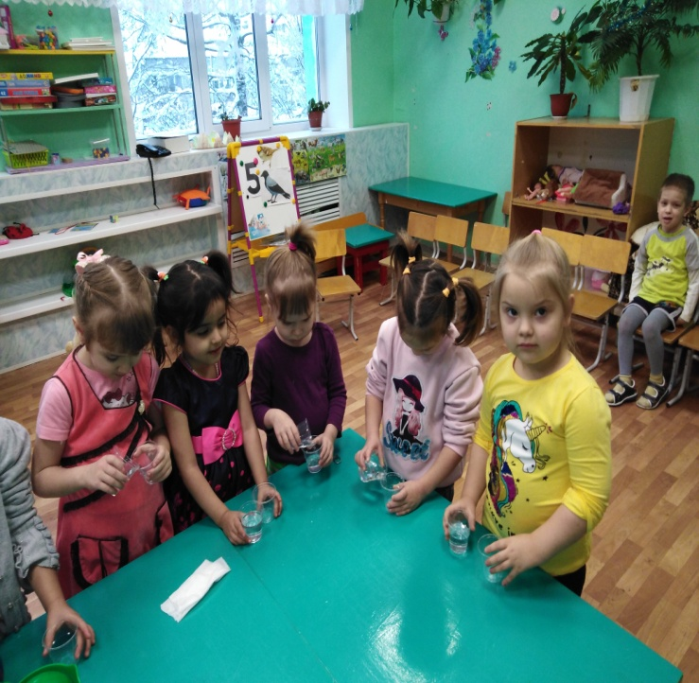
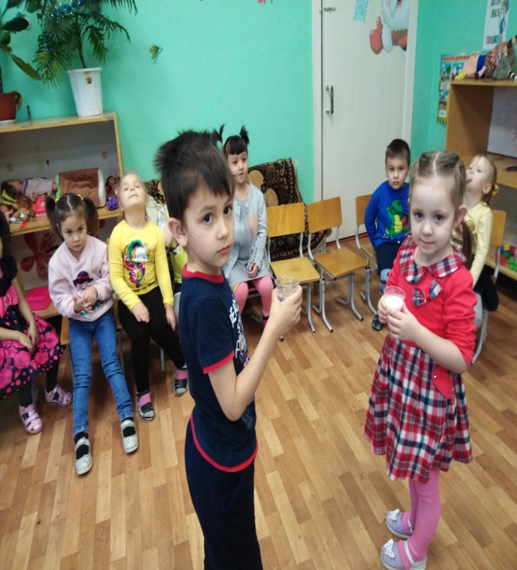
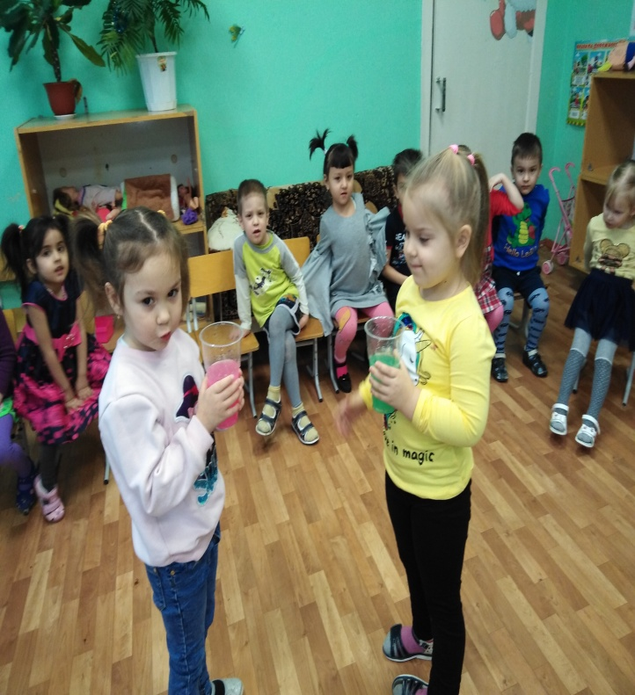
Опыты с водой

Slide 27
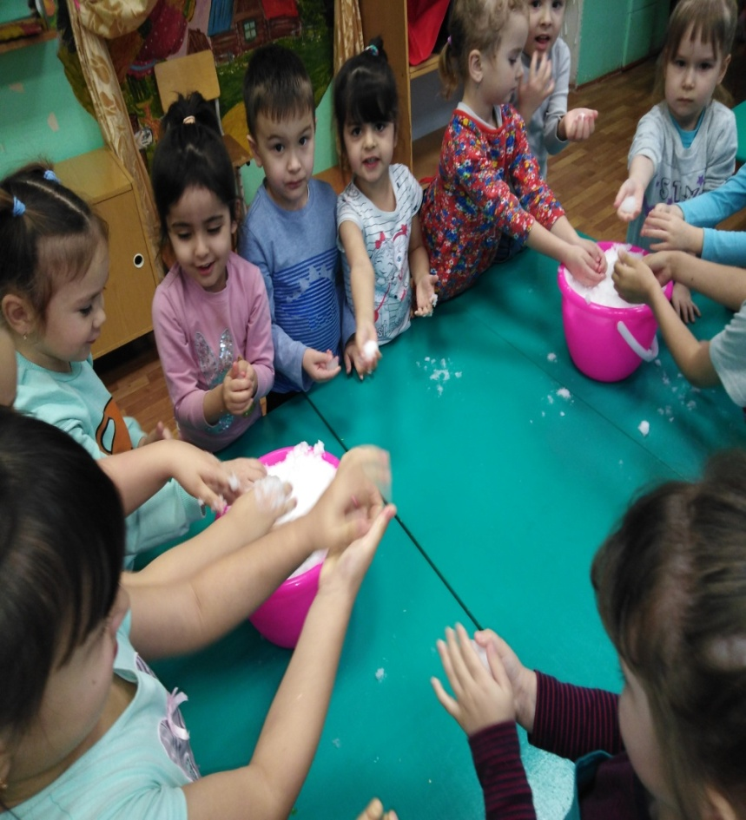
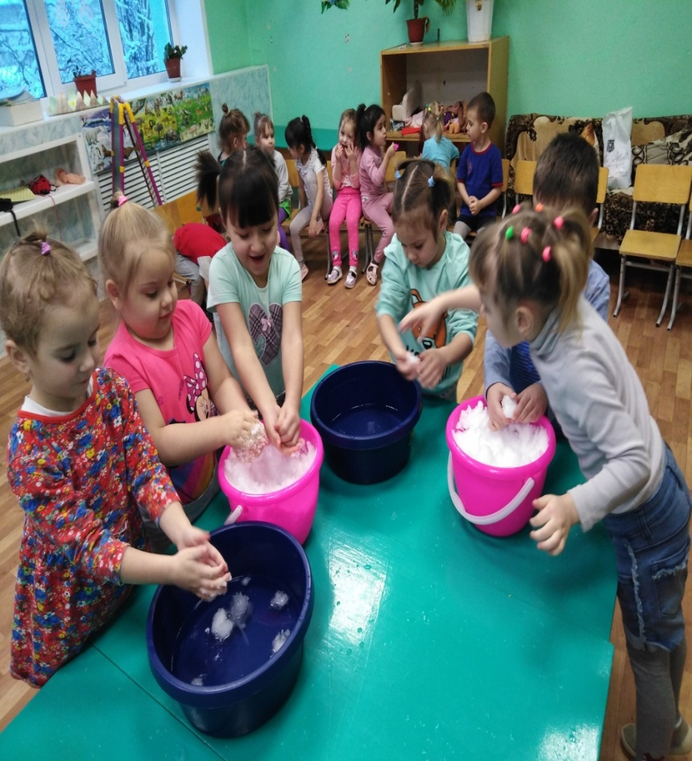
Опыты и эксперименты со снегом

Slide 28
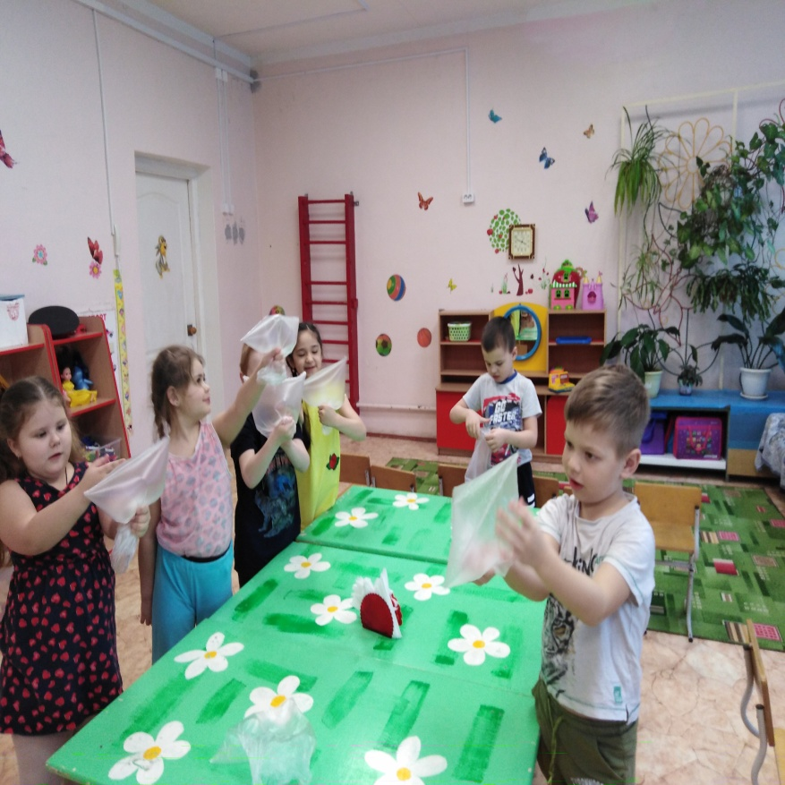
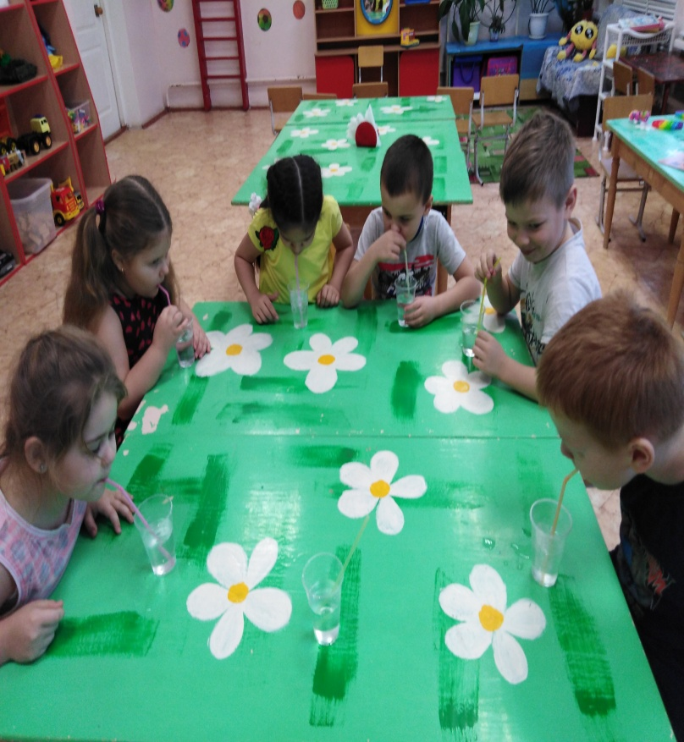
Эксперименты с воздухом

Slide 29
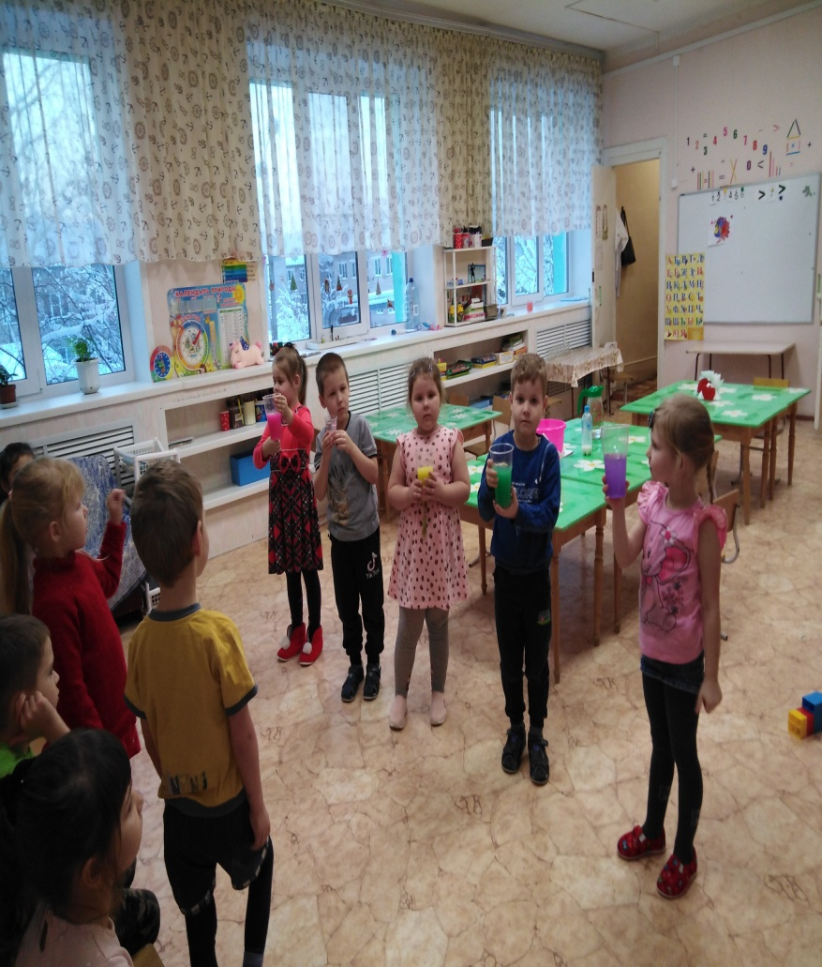
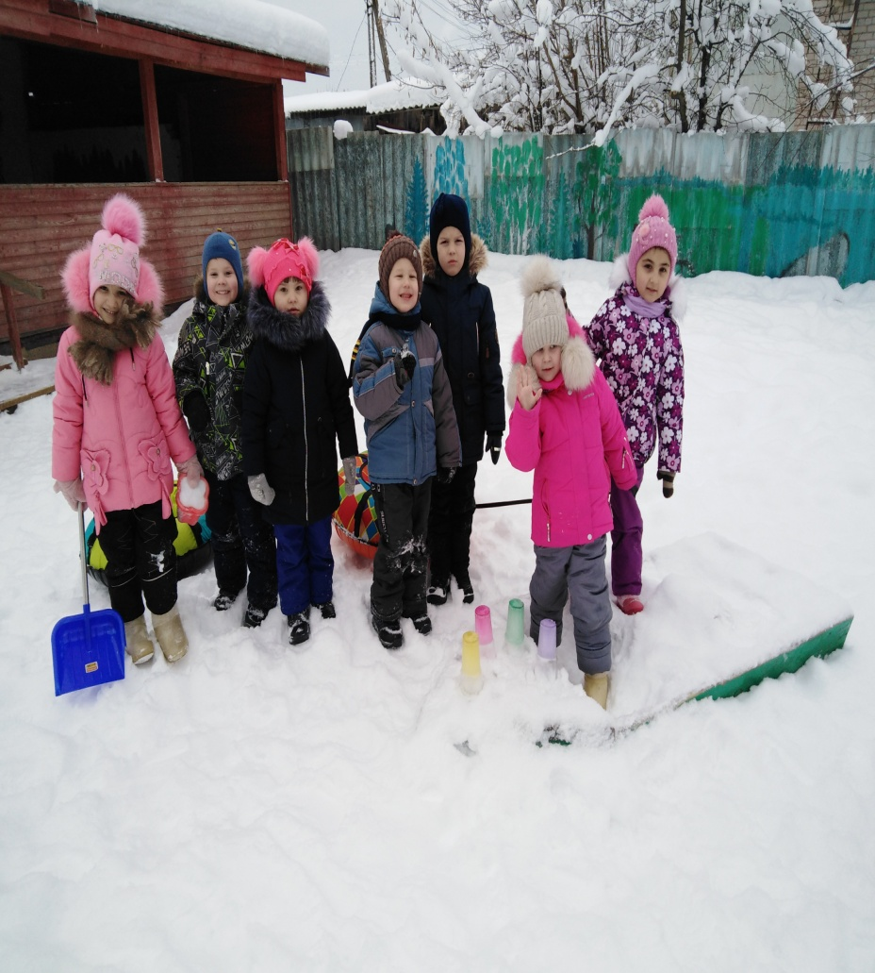
Опытно-экспериментальная деятельность «Вода-снег-лед»

Slide 30
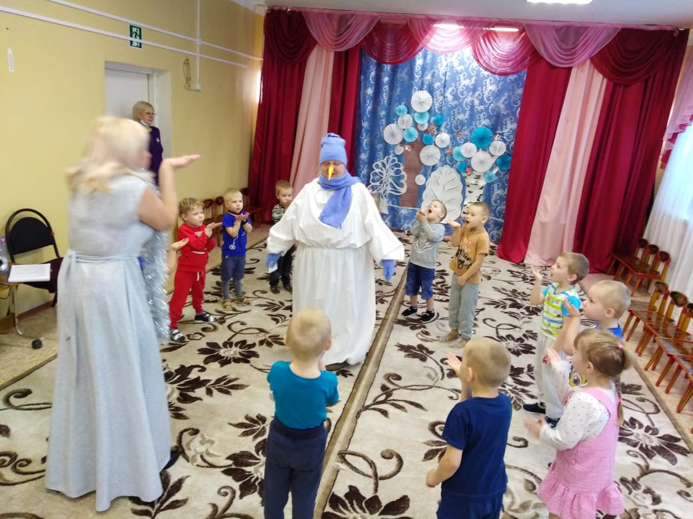
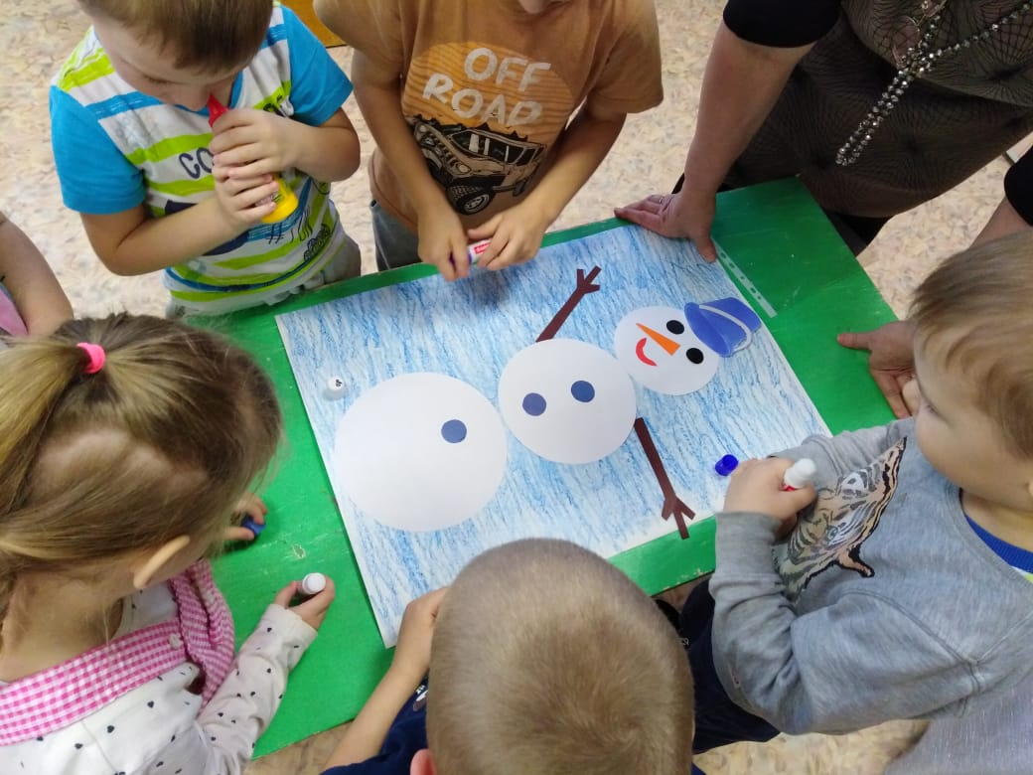
Развлечение «Зимушка-Зима»

Slide 31
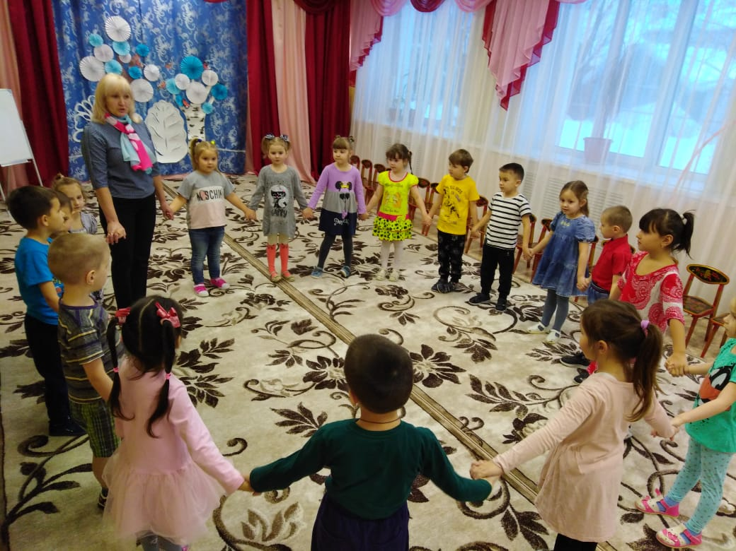
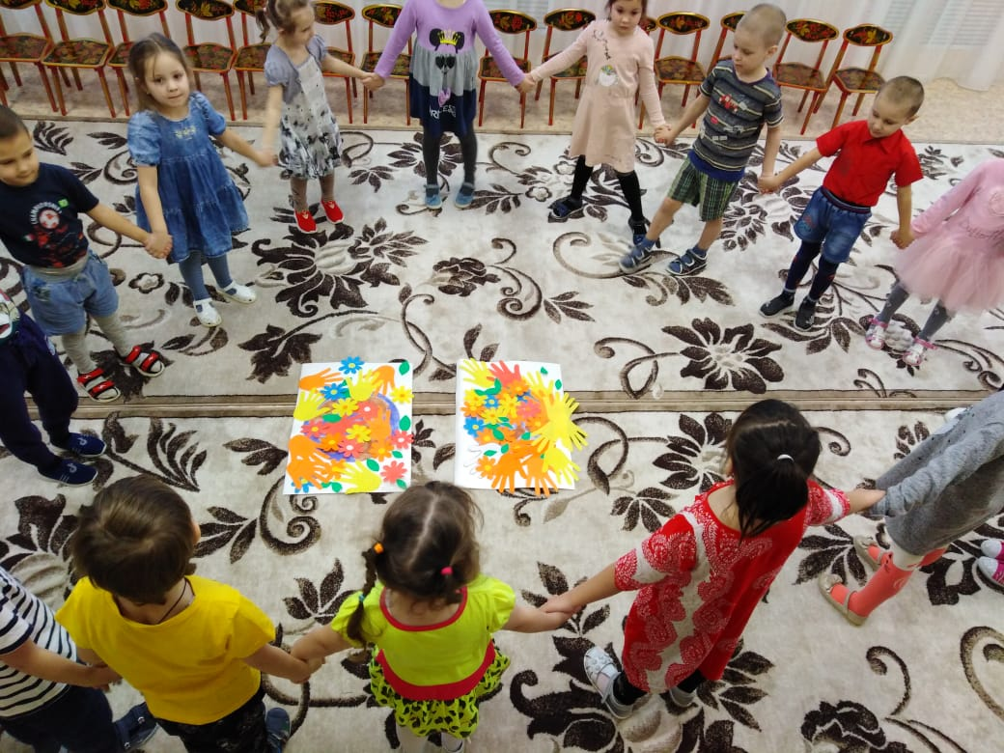
«Эколята – помощники природы»

Slide 32
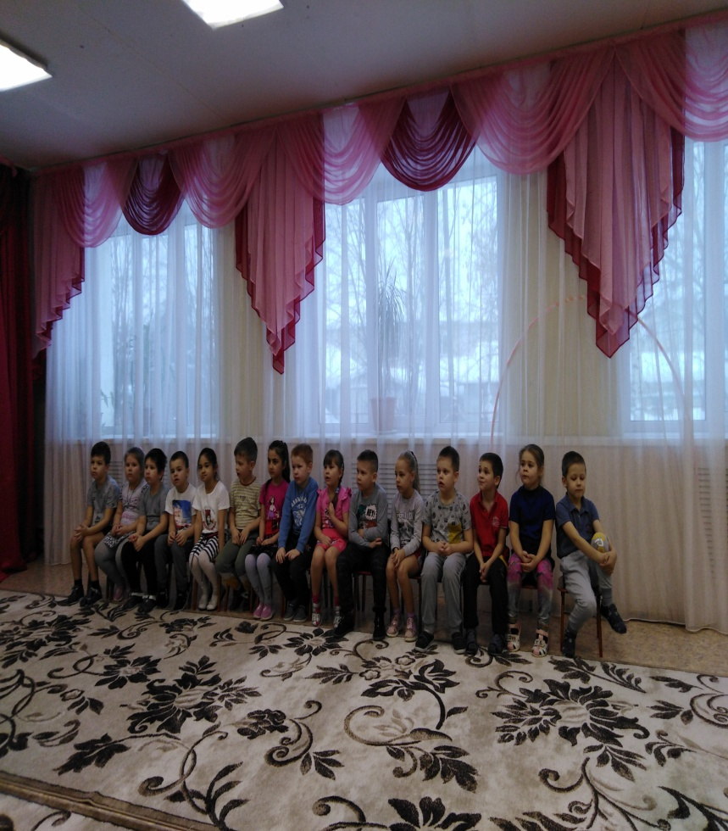
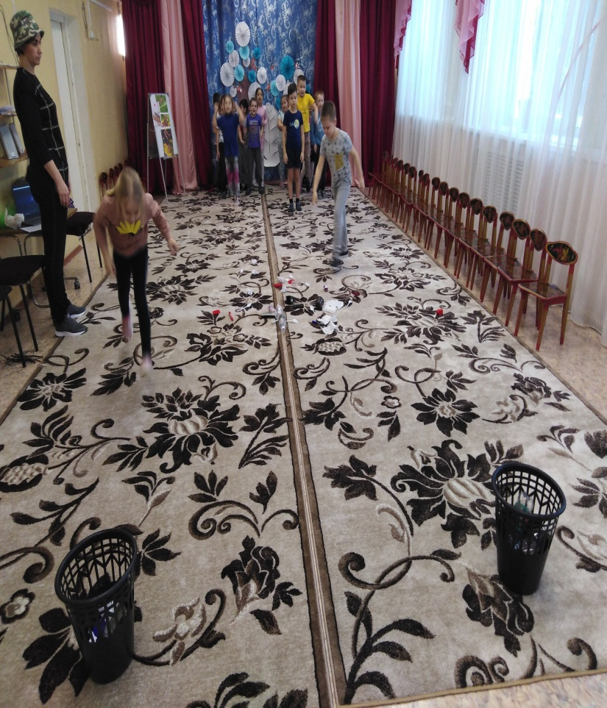
Развлечение «Прогулка на природе»

Slide 33
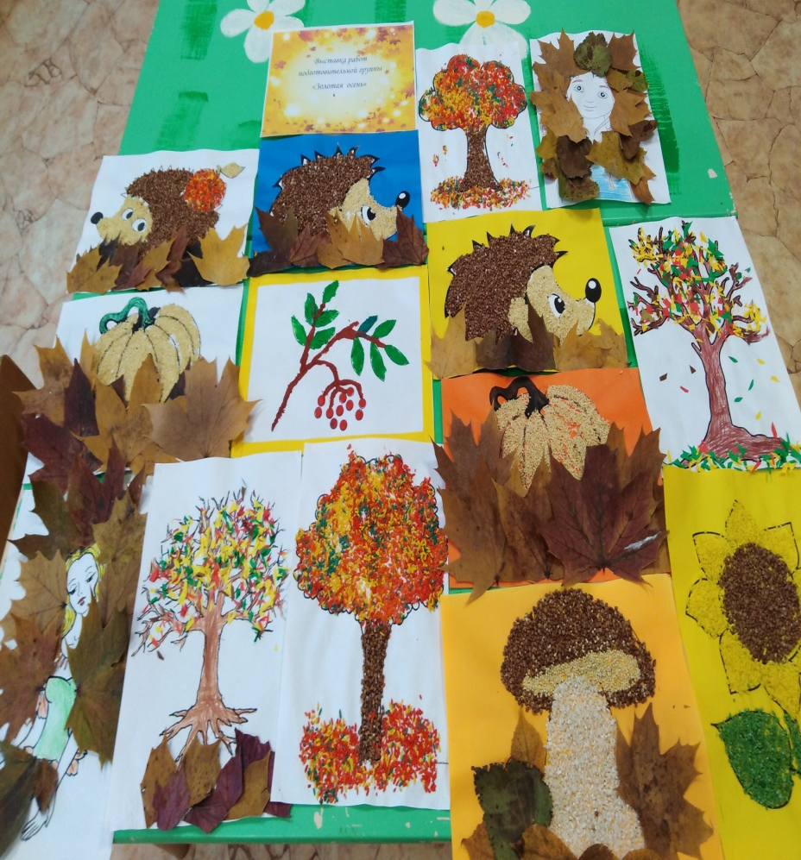
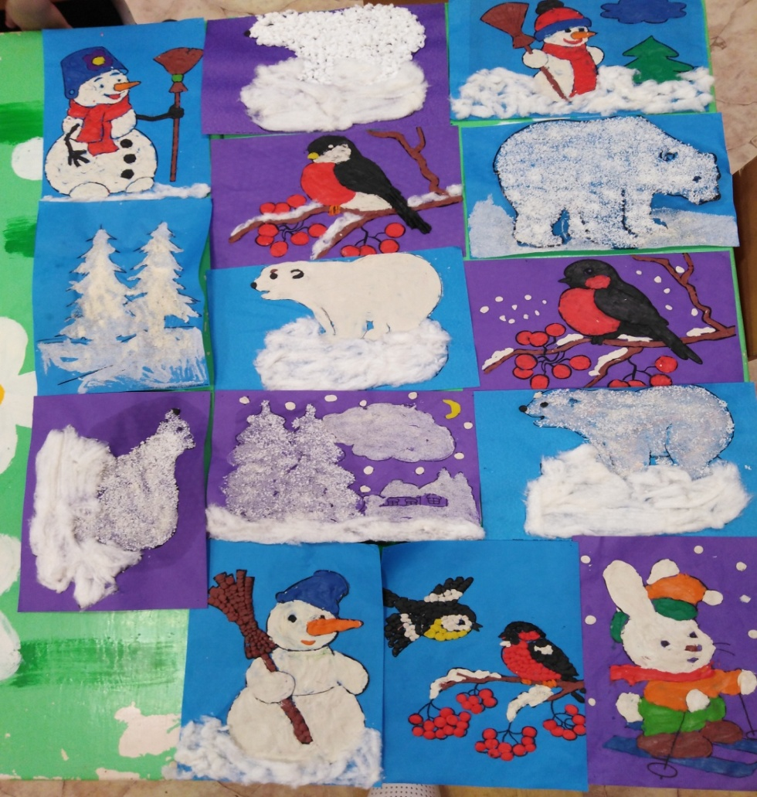
Выставки детского творчества

Slide 34
Методическое обеспечение программы, предлагаемые дидактические материалы С.Н. Николаева «Создание условий для экологического воспитания детей». М. «Новая школа».1993. С.Н. Николаева «Воспитание экологической культуры в дошкольном детстве». М. «Новая школа».1995. С.Н. Николаева «Место игры в экологическом воспитании дошкольников» М. «Новая школа».1996. С.Н. Николаева «Экологическое воспитание дошкольников» Пособие для специалистов дошкольного воспитания. М.АСТ.1998. С.Н. Николаева «Методика экологического воспитания в детском саду». Книга для воспитателя детского сада. М. «Просвещение».2002С.Н. Николаева «Юный эколог. Система работы в подготовительной группе детского сада». С.Н. Николаева «Юный эколог. Система работы в старшей группе детского сада». С.Н. Николаева «Юный эколог. Система работы в средней группе детского сада».

Slide 35
Спасибо за внимание!

